Slide 1
Музыкальный фестиваль неординарной техники «Таврійський шлях»
Выполнила – студентка
1-го курсу направления подготовки “Туризм” Скворцова Элеонора
Цель работы: привлечение туристов в Херсонскую область
План работы:
Обоснование проведения музыкального фестиваля на территории песчаного массива “Олешковские пески”.
Предпосылки для проведения фестиваля.
План проведения мероприятия.

Slide 3
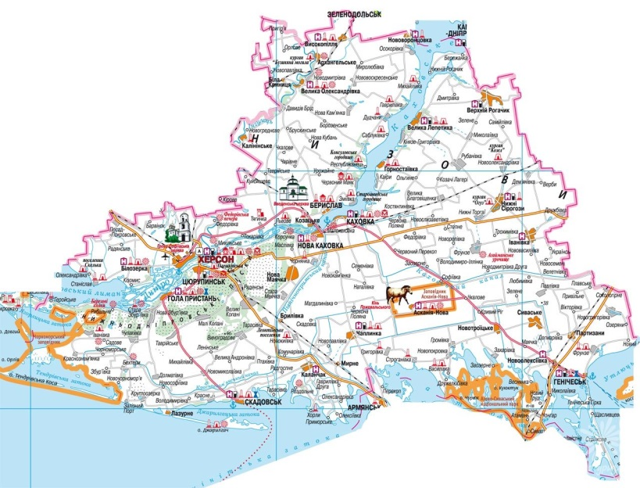
Учитывая значение туризма в развитии национальных хозяйственных систем, особенно актуальной становится проблема разработки и реализации региональной политики в сфере туризма. Так, в масштабах государства туризм может стать рычагом для преодоления неравномерного экономического развития отдельных территорий. Развитие туристической индустрии стимулирует рост уровня развития в экономически плохо развитых, неблагоприятных для промышленного и сельскохозяйственного производства регионах, способствует закреплению в них населения, уменьшению его миграции в большие города и промышленных центров и даже приводит к обратному процессу - приезда к ним населения из других регионов.

Slide 4
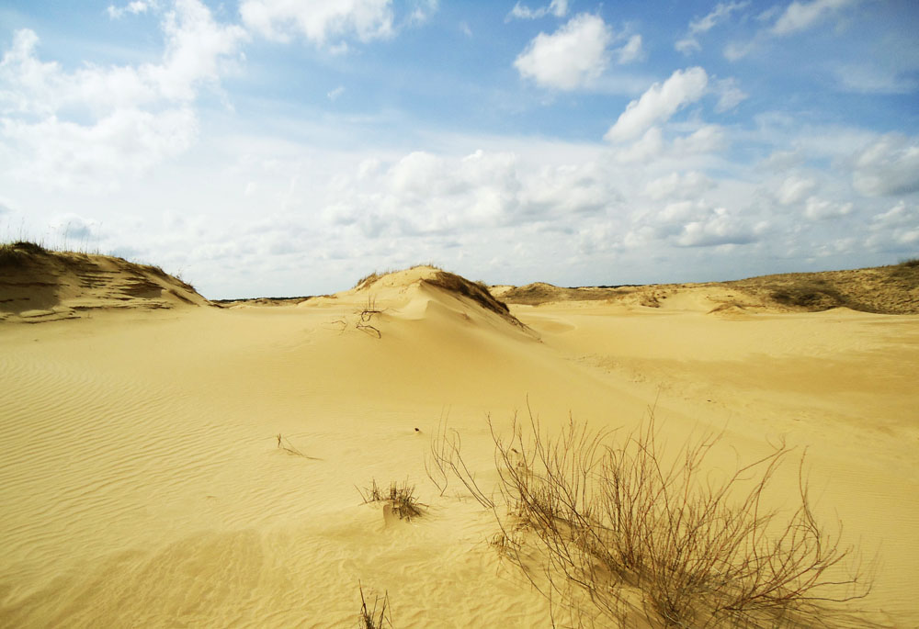
Место проведения: песчаный массив Олешковские пески
46°35’00” с.ш. 33°03’00” в.д.
Особенности места проведения: На территории двух участков массива (Казачьелагерный и Виноградовский, расположенные в восточной части) расположен национальный природный парк «Олешковские пески», созданный в 2010 году.
Олешковские пески являются одной из самых больших пустынь в Европе. Состоят из дюн и песчаных бугров высотой от 5 до 20 метров и редкой псаммофильной растительности. Пески остановлены по краям самыми большими в мире искусственными лесными насаждениями, которые занимают площадь около 1 тысячи км².

Slide 5
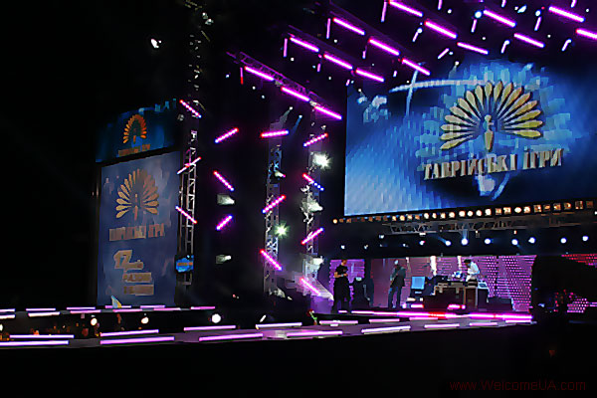
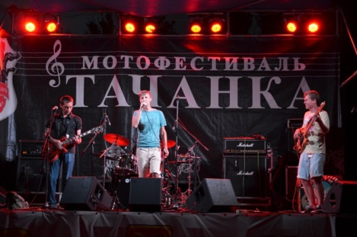
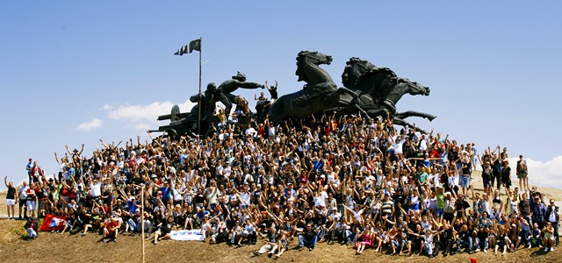
Предпосылки для проведения фестиваля:
На территории Херсонской области (г. Каховка) в течении 16 лет успешно проводился Международный музыкальный фестиваль «Таврийские игры», который так и не был возобновлён с 2008 г., несмотря на то, что пользовался популярностью.
Также стоит отметить, что в г. Каховка успешно прошли 8 ежегодных мотофестивалей «Тачанка».

Slide 6
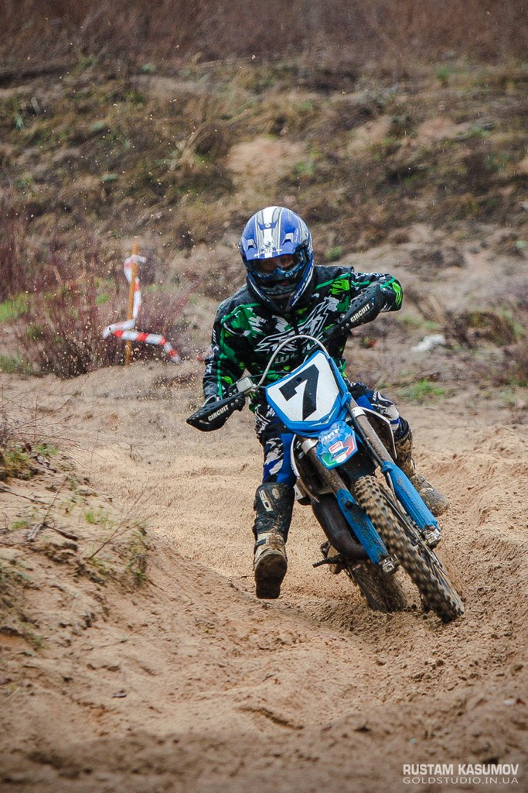
В г. Новая Каховка развит мотоспорт, в частности мотокросс (сборная по мотокроссу г. Новая Каховка являлась одной из лучших сборных СССР), а занятия и соревнования проводятся и по сей день.

Slide 7
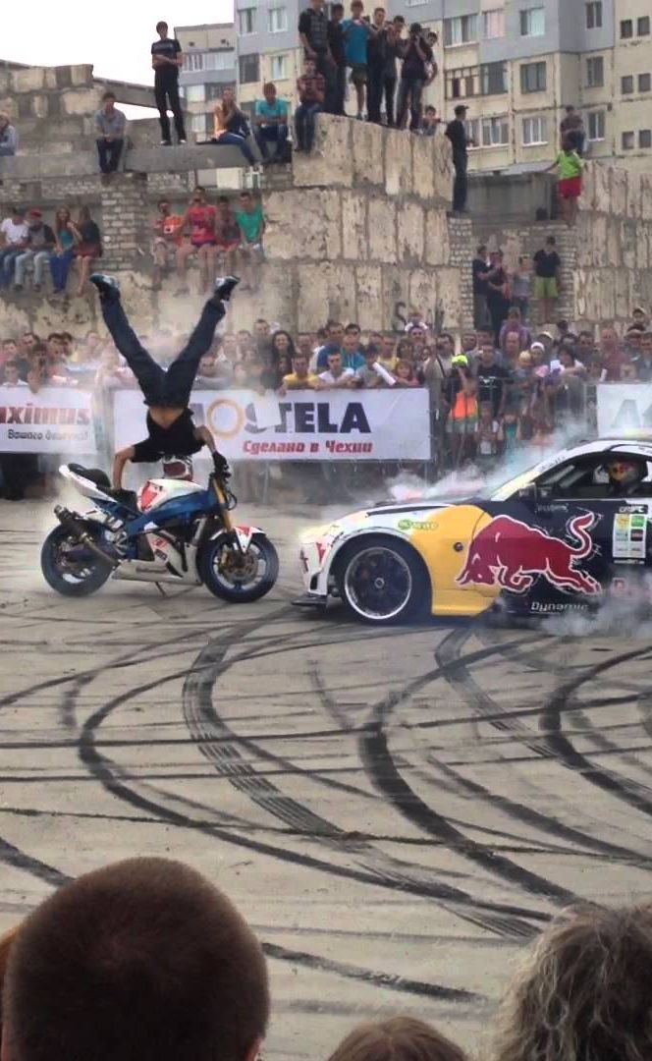
Также проводятся соревнования по экстремальному вождению и «car-audio». На территории Херсонской области существует множество авто- и мотоклубов, что обеспечивает всевозможную поддержку со стороны местного населения

Slide 8
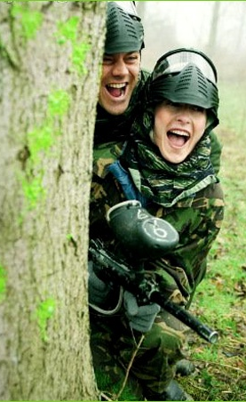
Среди горожан пользуется популярностью такой вид активного отдыха, как пейнтбол, что можно применить в проведении фестиваля.

Slide 9
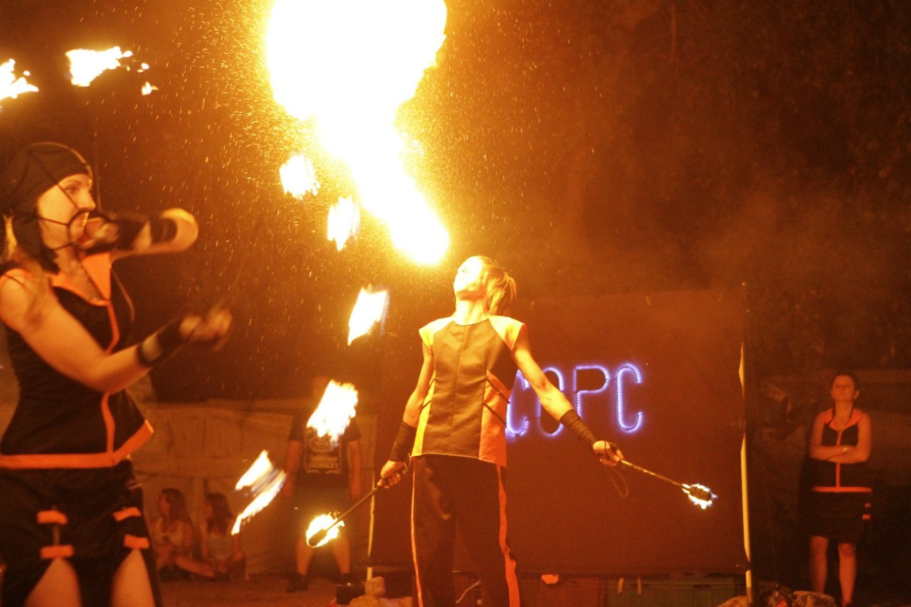
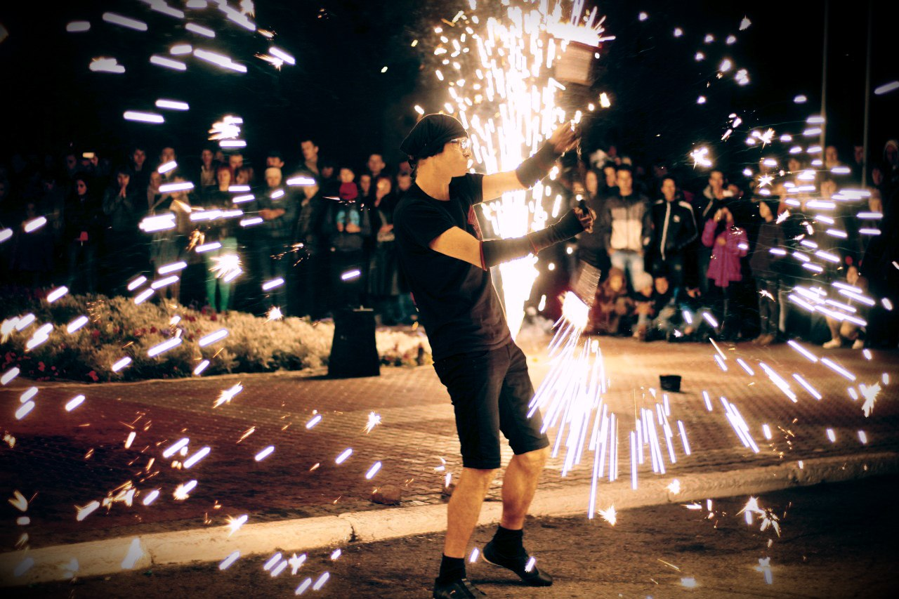
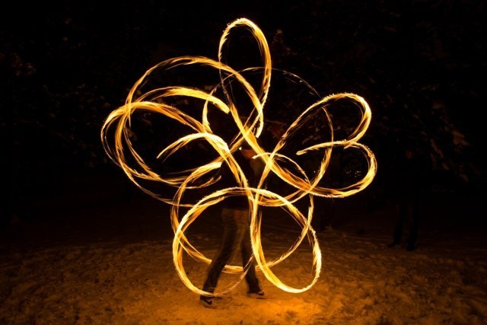
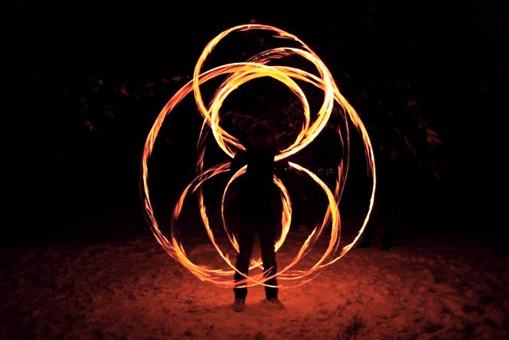
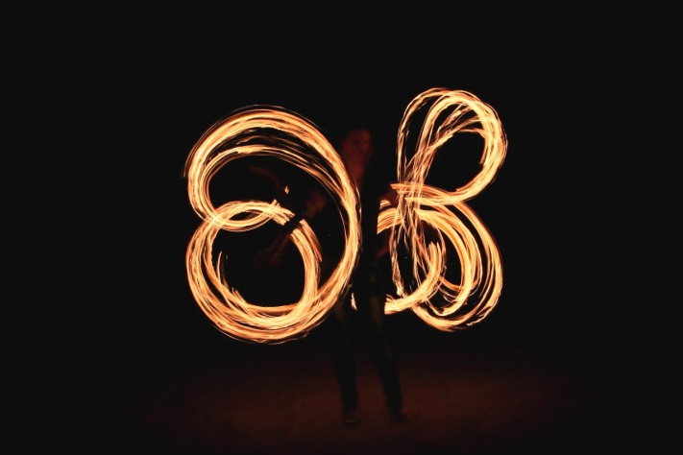
В области действует масса творческих коллективов разнообразной тематики: музыкальные коллективы различных направлений, театры огня, станция юных техников и др.

Slide 10
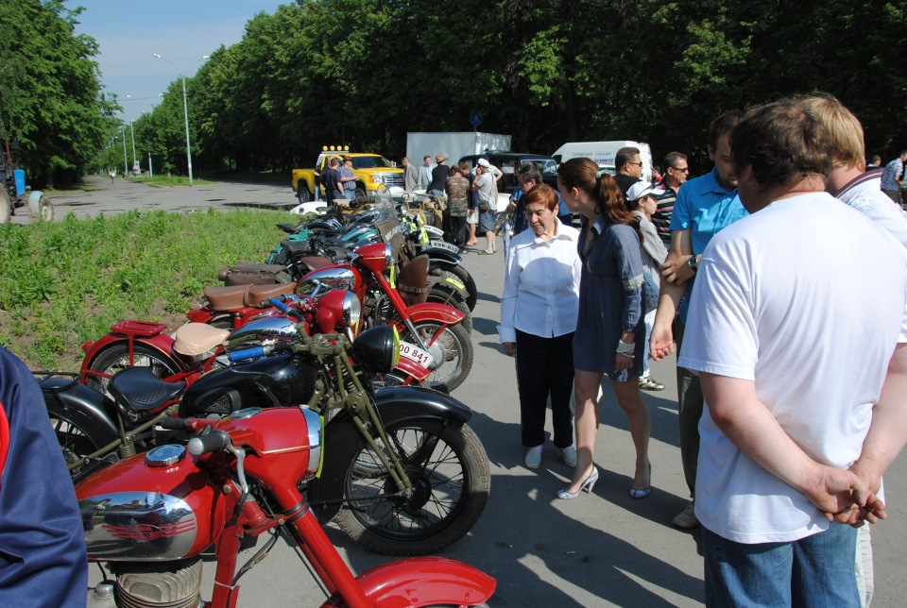
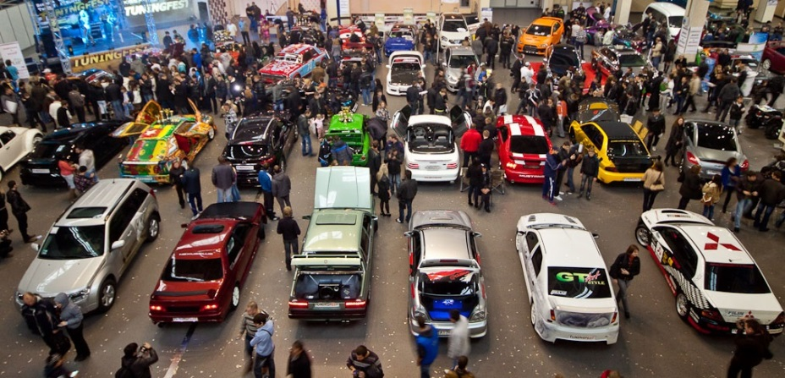
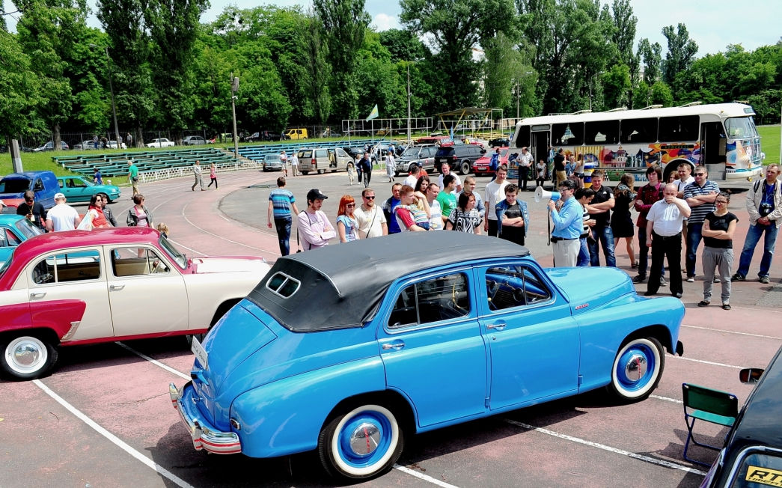
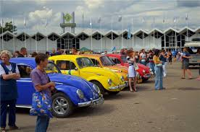
Pre-event (день первый):
- выставка неординарной, модернизированной и ретро техники;

Slide 11
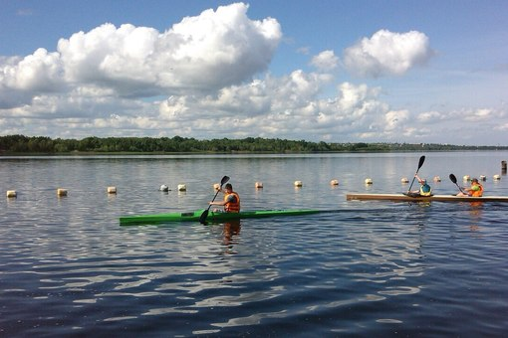
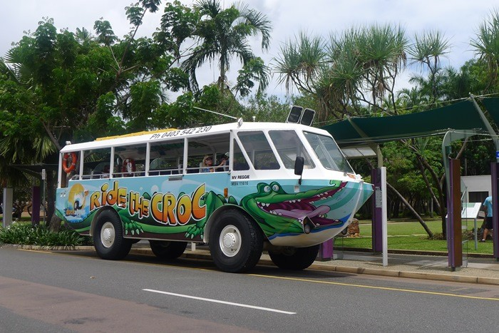
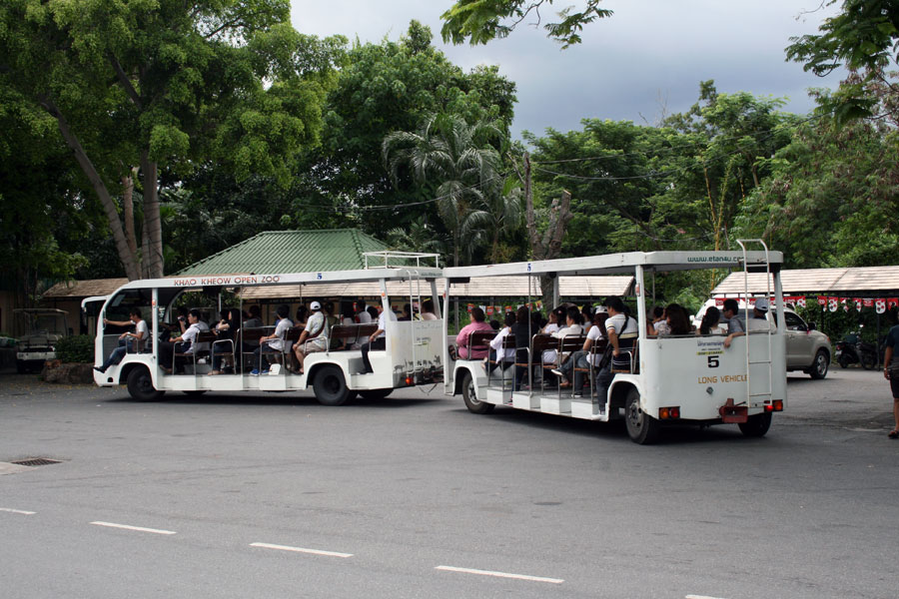
ознакомление туристов с местом проведения фестиваля, его особенностями, выезд по предварительно разработанному маршруту на экскурсионном автобусе, водный туризм;

Slide 12
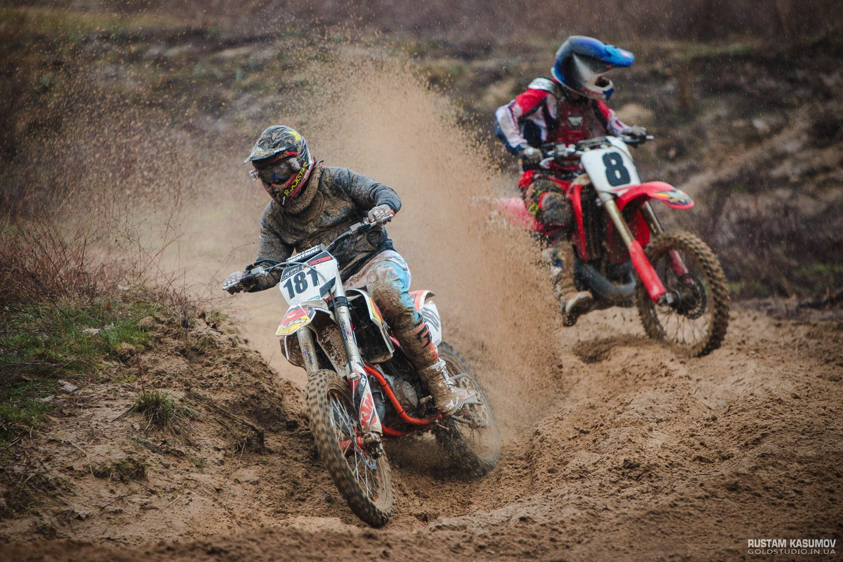
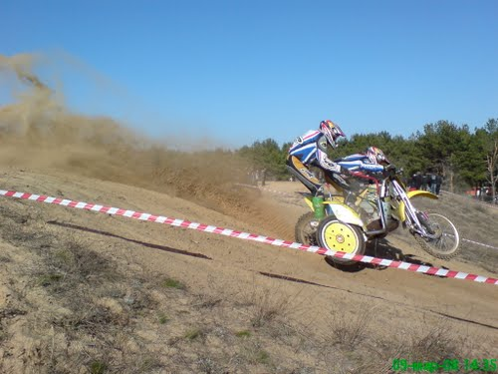
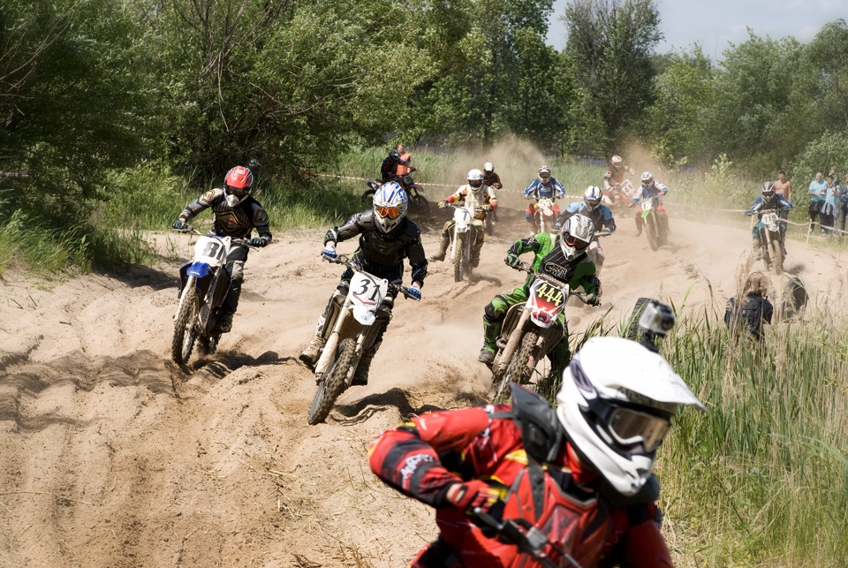
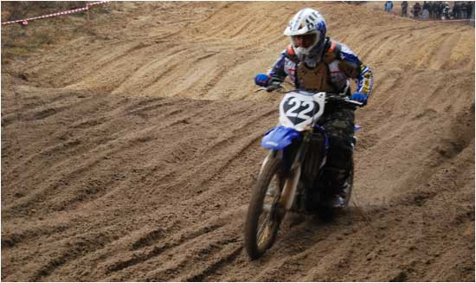
соревнования по мотокроссу

Slide 13
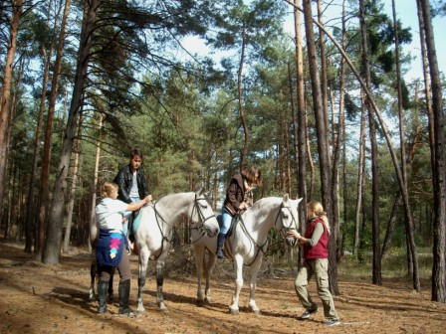
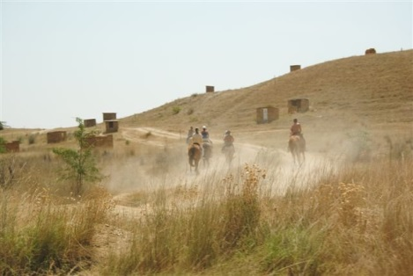
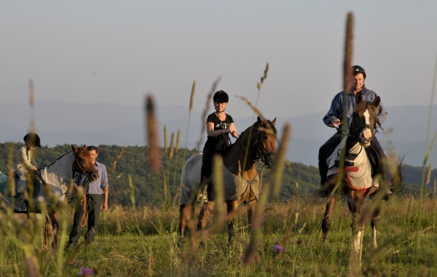
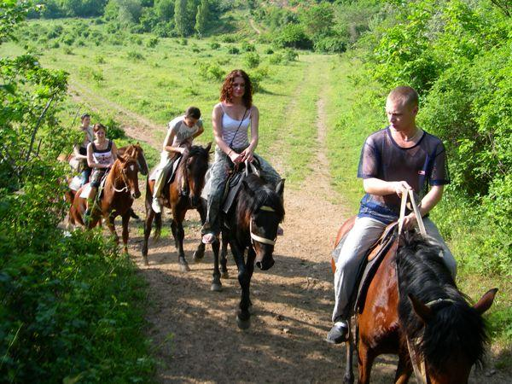
конный туризм

Slide 14
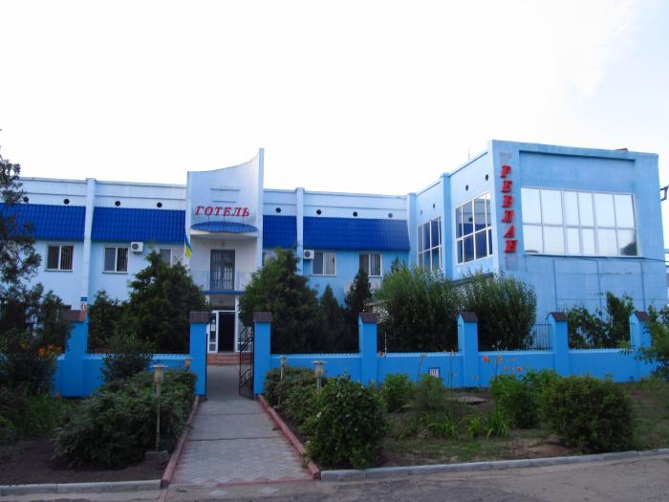
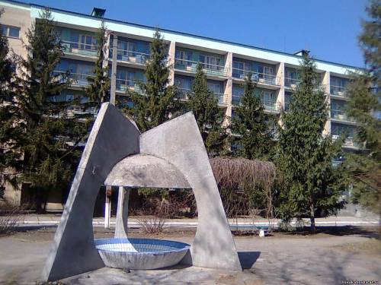
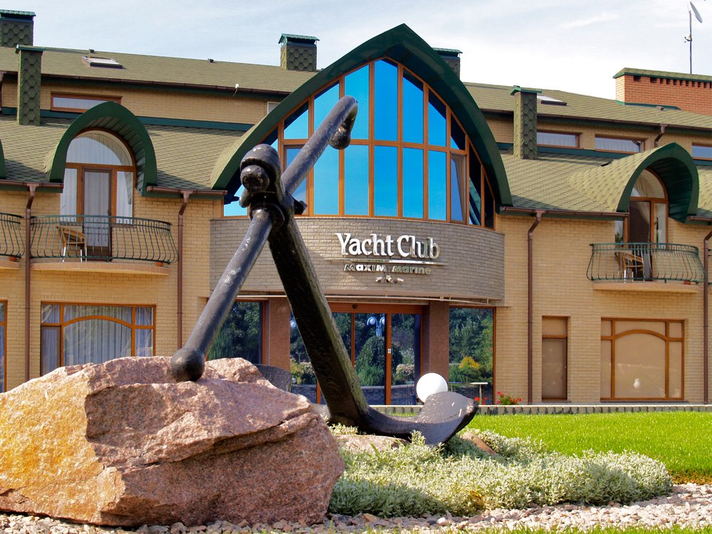
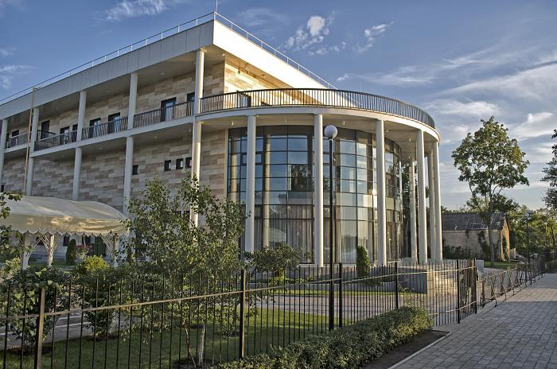
кемпинг или размещение гостей фестиваля в отелях города

Slide 15
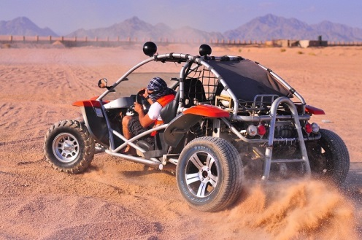
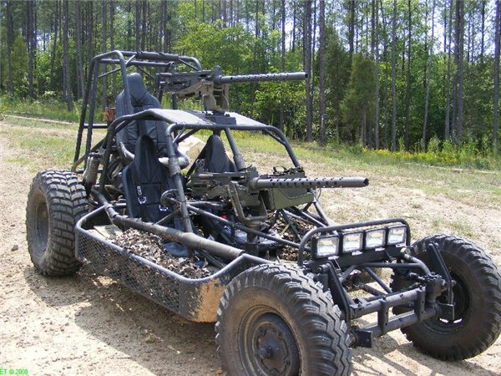
Event (день второй):
- выезд по предварительно разработанному маршруту на экскурсионном автобусе, водный туризм;
- соревнование типа cross shot на багги, квадроциклах, оснащёнными пневматическим оружием с наполненными краской боеприпасами, за лидерство и на выбывание. Участниками могут быть водители со стажем вождения от 3х лет, подавшие заявки и прошедшие инструктаж. Техника может быть как заявленная заранее, предварительно протестированная, либо предоставленная организаторами. Частичным аналогом соревнования можно назвать Africa Eco Race.
- после соревнования посетители фестиваля могут проехаться с водителем на багги, участвовавшем в гонках;
- соревнование «car-audio»;
- выступление музыкальных групп, fire show и т.д.
- кемпинг или размещение гостей фестиваля в отелях города;

Slide 16
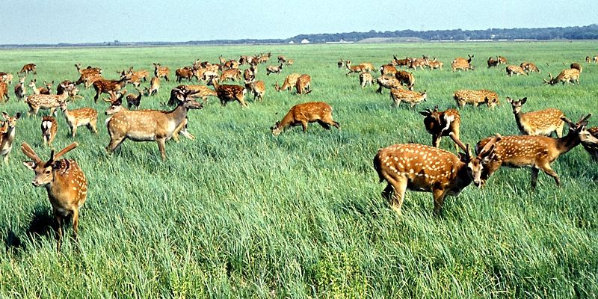
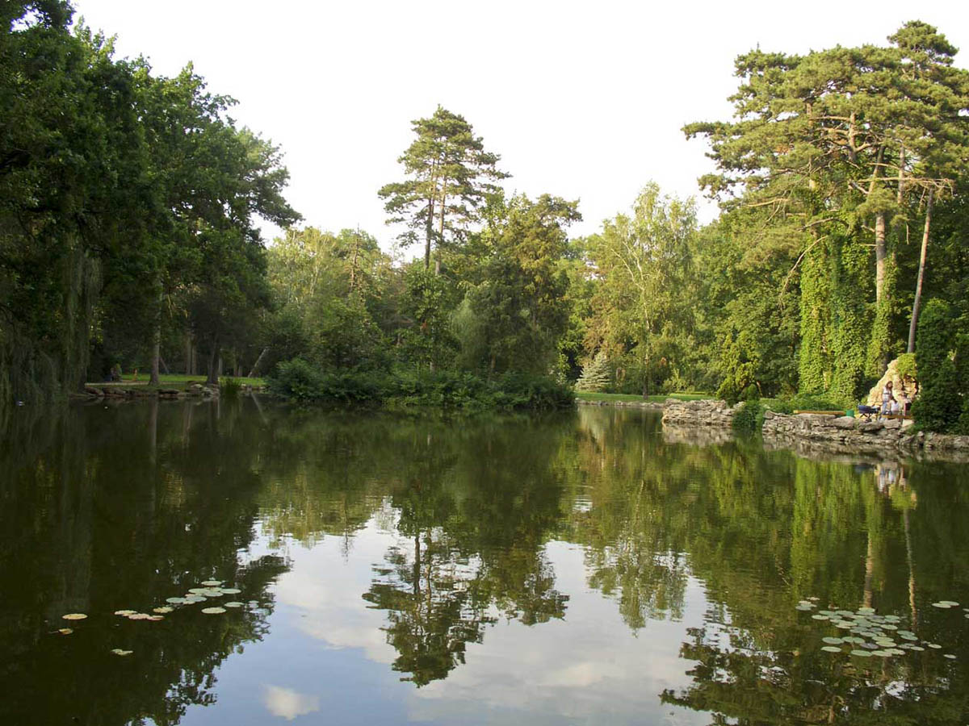
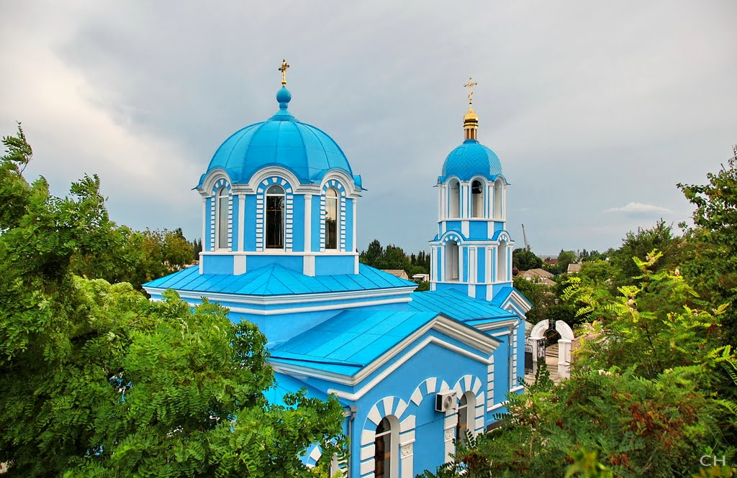
Post-event (день 3):
тур в направлении Азовского моря с посещением туристически привлекательных объектов и дальнейшем размещением

